Slide 1
Surpression Pulmonaire
Jean-francois Arvy – 26/09/2019

Slide 2
La surpression pulmonaire
Plan :
- Définition
- Causes
- Mécanismes avec signes neurologiques
- Mécanisme avec signes pulmonaires
- Prévention
- Symptomes
- Procédures de secours

Slide 3
La surpression pulmonaire
La surpression pulmonaire est un barotraumatisme.
C’est-à-dire qu’il s’agit d’une « blessure » liés à la pression (bars)
IL S’AGIT DE L’ ACCIDENT LE PLUS GRAVE !!!!!

Slide 4
La surpression pulmonaire
Causes :
- blocage de la respiration à la remontée
( panique, asthme, vasalva, apnée …)
- mauvaise expiration
(essoufflement, effort, mauvais matériel … )
- remontée trop rapide -> expiration trop faible

Slide 5
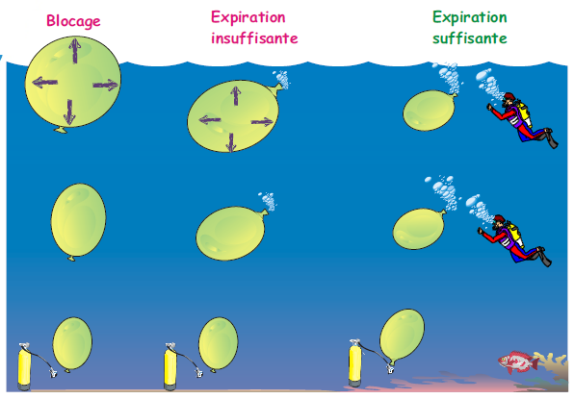
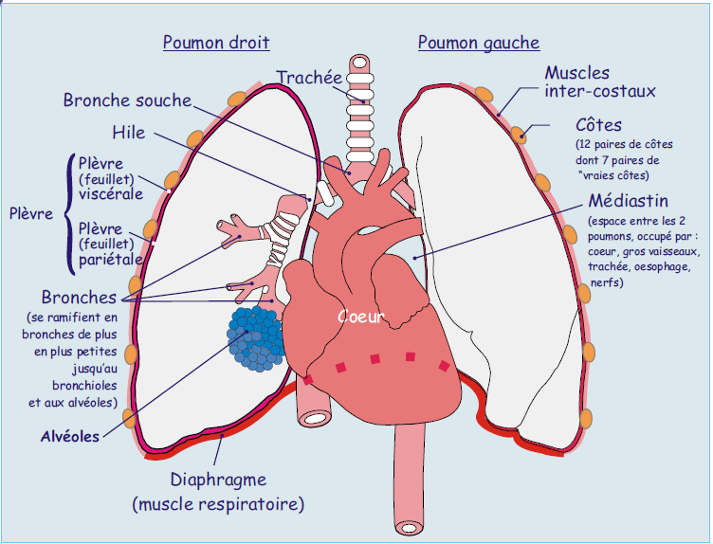
La surpression pulmonaire
Loi de Mariotte : Le volume d’air augmente. Ce volume d’air dépasse la capacité des poumons si l’expiration est trop faible
Les alvéoles pulmonaires se déchirent :
- Cela créé donc la surpression pulmonaire qui écrase et abime la barrière alvéolo capillaire.
- L’air contenu dans les alvéoles pénètre dans la circulation sanguine.
- Ces bulles circulent ensuite dans le corps
- L’élasticité des alvéoles est de 1,3bar (3M)
-> les risques apparaissent donc aussi en piscine

Slide 6
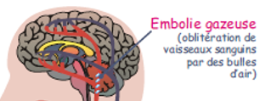
La surpression pulmonaire
Mécanismes avec signes Neurologiques :
-> Passage de bulles dans le circuit artériel et atteignent le cerveau

Slide 7
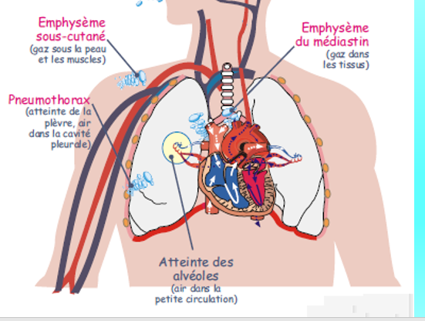
La surpression pulmonaire
Mécanismes avec signes Pulmonaires :
L’air envahie la cavité pleurale et entraine la désolidarisation de l’ensemble poumon/cage thoracique
-> il s’agit d’un pneumothorax
L’air s’échappe des poumons et peut remonter jusqu’au cou ou pénétrer entre le poumon, le cœur et la trachée
-> il s’agit d’un emphysème

Slide 8
La surpression pulmonaire
PREVENTION :
EXPIRER !!!!!!!!!
Pas de Vasalva à la remontée
Ne pas bloquer sa respiration
Bon matériel
Pas d’air à un apnéiste
Vitesse de remontée contrôlée
Surveiller sa palanquée ( limiter la profondeur selon le profil des plongeurs si nécessaire )

Slide 9
La surpression pulmonaire
Symptômes :
- Pâleur ou cyanose (devenir tout bleu)
- Augmentation du pouls
- Extrémités froides
- Convulsions
- Trouble de la parole
- Trouble de la vision
- Trouble de l’audition
- Paralysies
- La mort

Slide 10
La surpression pulmonaire
PROCEDURE DE SECOURS :
Appel des secours en urgence (15 SAMU ou 18 Pompier ou 196 CROSS ou 112)
Oxygène (O2 à 100% à 15l/min en inhalation ou insufflation)
Faire boire de l’eau si possible
Réchauffer
Proposer de l’aspirine
Surveillance de la palanquée
Paramètres ….
-> Bien spécifier qu’il s’agit d’un accident de plongée aux secours

Slide 11
DES QUESTIONS ???????????

Slide 12
BONNES PLONGEES A TOUS

